Slide 1





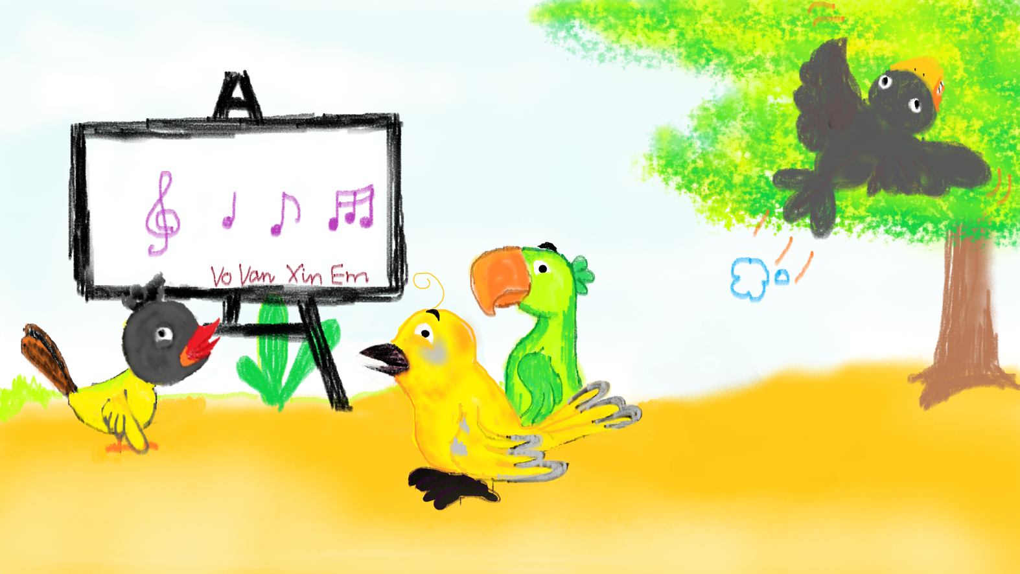
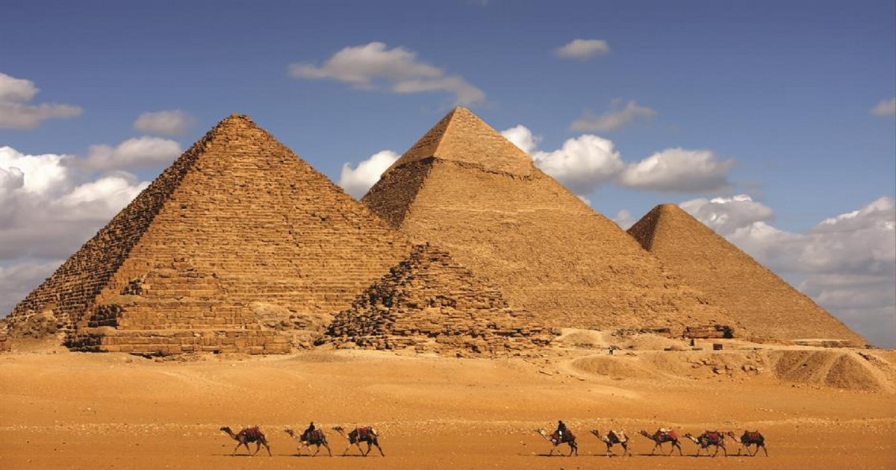



















1
2
GIẢI
MÃ
BÍ ẨN
3
4

Slide 2





Câu hỏi 1: Ai Cập nằm ở khu vực nào của Châu Phi
ĐÔNG BẮC- CHÂU PHI

Slide 3
Câu hỏi 2: Con sông nào gắn liền với sự hình thành và phát triển của nền văn minh cổ đại Ai Cập?
SÔNG NIN

Slide 4


Câu hỏi 3. Vua của Ai Cập được gọi là gì?
PHA-RA-ÔNG

Slide 5
Câu hỏi 4: Vì sao người ta gọi Ai Cập là tặng phẩm của dòng sông Nin?
Vì sông Nin đem lại: phù sa màu mỡ, nước ngọt và điều kiện phát triển nông nghiệp, giúp ra đời nền văn minh Ai Cập cổ đại,

Slide 6

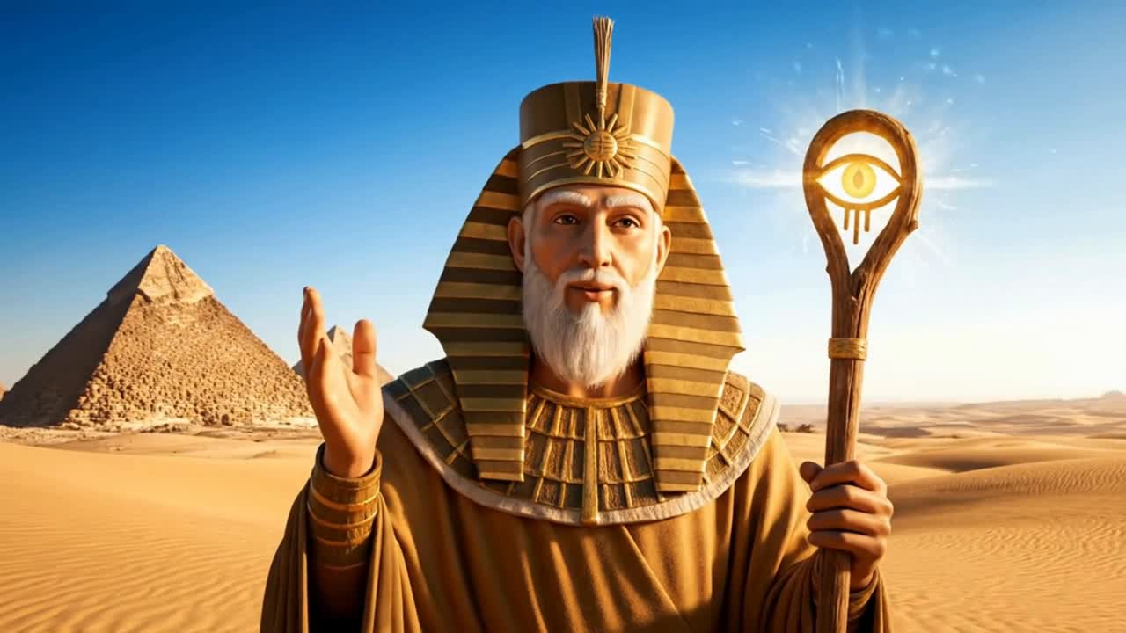



Slide 7


BÀI 7: AI CẬP VÀ LƯỠNG HÀ CỔ ĐẠI
(Tiết 14)
3.NHỮNG THÀNH TỰU VĂN HOÁ CHỦ YẾU

Slide 8
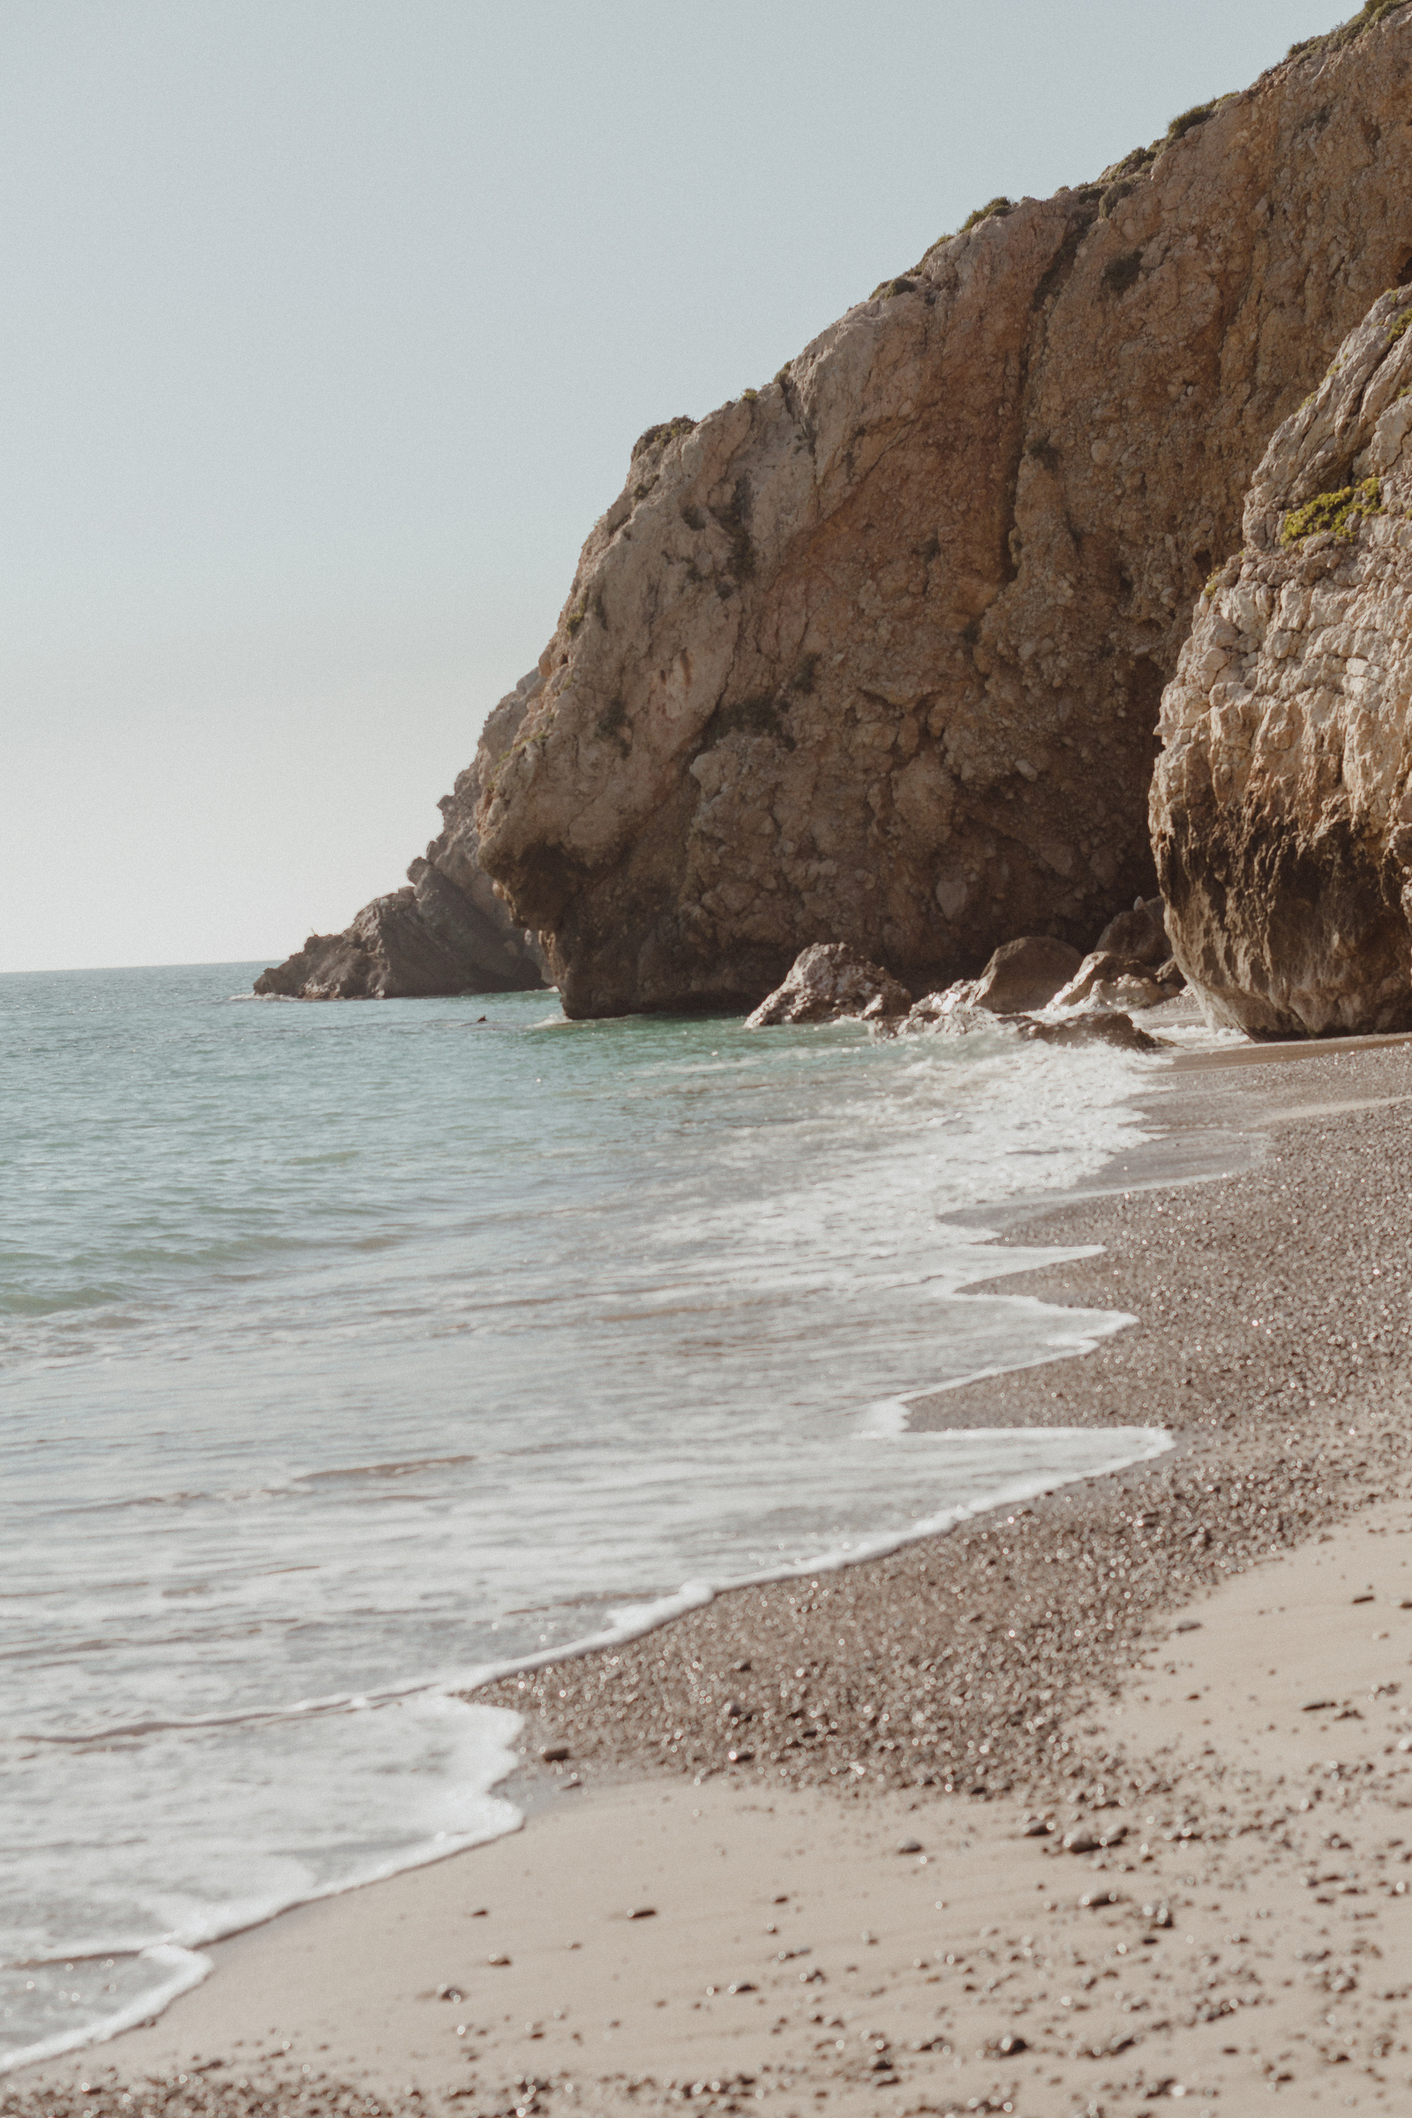

NHIỆM VỤ: (7p) Nhóm 3: Sử học nhí : Thiết kế và thuyết trình về các thành tựu văn hoá Ai Cập và Lưỡng Hà. Nhóm 1: Thần dân cổ đại: Hoàn thiện phiếu học tập Nhóm 2: Chiến binh sông Nin: Hoàn thiện phiếu học tập
Lĩnh vực | Thành tựu văn hoá tiêu biểu
CHỮ VIẾT
TOÁN HỌC-THIÊN VĂN HỌC
KIẾN TRÚC- ĐIÊU KHẮC
Y HỌC.

Slide 9
PHIẾU HỌC TẬP :
Lĩnh vực | Thành tựu văn hoá tiêu biểu
CHỮ VIẾT
TOÁN HỌC- THIÊN VĂN HỌC
KIẾN TRÚC –ĐIÊU KHẮC
Y HỌC

Slide 10
Phiếu 2: PHIẾU ĐÁNH GIÁ BÀI THUYẾT TRÌNH
Chủ đề: Thành tựu văn hoá chủ yếu của Ai Cập và Lưỡng Hà cổ đại
Lớp: ……….. Nhóm: ………… Tên bài thuyết trình: ………………………………
Nội dung đánh giá | Mức độ Hoàn thành | Điểm (1–10) | Nhận xét ngắn gọn
Kiến thức – Nội dung chính xác, có chọn lọc, trình bày được các thành tựu tiêu biểu về chữ viết, kiến trúc, toán học, thiên văn học,... | ☐ Xuất sắc ☐ Tốt ☐ Đạt ☐ Cần cố gắng
2. Trình bày – Thuyết trình – Giọng nói rõ ràng, tự tin, đúng thời gian, sử dụng ngôn ngữ phù hợp, dễ hiểu. | ☐ Xuất sắc ☐ Tốt ☐ Đạt ☐ Cần cố gắng
3. Phương tiện – Minh hoạ – Sử dụng PowerPoint, tranh ảnh, video, mô hình,… sinh động, hỗ trợ tốt cho nội dung. | ☐ Xuất sắc ☐ Tốt ☐ Đạt ☐ Cần cố gắng
4. Làm việc nhóm – Các thành viên phối hợp nhịp nhàng, chia sẻ công việc hợp lý, có sự hỗ trợ lẫn nhau | ☐ Xuất sắc ☐ Tốt ☐ Đạt ☐ Cần cố gắng
5. Sáng tạo – Cách dẫn dắt hấp dẫn, có ý tưởng mới (trò chơi, phỏng vấn, tiểu phẩm, biểu tượng văn hoá minh hoạ…). | ☐ Xuất sắc ☐ Tốt ☐ Đạt ☐ Cần cố gắng

Slide 11












KHÁM PHÁ THẾ GIỚI: Cỗ MÁY THỜI GIAN.
LET’S GO....!!!
MÌnh là YẾN NHI
MÌNH LÀ BÁ KHÔI

Slide 12
NHIỆM VỤ: Nhóm 3: Nhà sử học nhí: Thuyết minh về thành tựu văn hoá của Ai Cập và Lưỡng Hà.
Nhóm 1,2: Hoàn thiện phiếu bài t
BÀI 7: AI CẬP VÀ LƯỠNG
HÀ CỔ ĐẠI ( TIẾT 14)
3.NHỮNG THÀNH TỰU VĂN
HOÁ CHỦ YẾU

Slide 13
BÀI 7: AI CẬP VÀ LƯỠNG
HÀ CỔ ĐẠI ( TIẾT 14)
3.NHỮNG THÀNH TỰU VĂN HOÁ CHỦ YẾU
Lĩnh vực | Thành tựu văn hoá tiêu biểu
CHỮ VIẾT | - Ai Cập: Chữ Tượng Hình - Lưỡng Hà: Chữ Nêm
TOÁN HỌC- THIÊN VĂN HỌC | - Ai Cập: số điếm, Diện tích hình tròn, tam giác, cầu. - Lưỡng Hà: Số đếm đến 60, Lịch 1 năm có 12 tháng, mỗi tháng có 29-30 ngày
KIẾN TRÚC | - Ai Cập: Kim tự tháp, Tượng Nhân sư - Lưỡng Hà: Vườn treo Balilon, những tác phẩm điêu khắc.
Y HỌC | - Ai Cập: Kỹ thuật ướp xác, giải phẫu - Thảo dược, tinh dầu……

Slide 14
BÀI 7: AI CẬP VÀ LƯỠNG HÀ CỔ ĐẠI ( Tiết 14):
3.NHỮNG THÀNH TỰU VĂN HOÁ CHỦ YẾU

Slide 15







  Kỹ thuật ướp xác
  Giải phẫu
  Thuốc thảo mộc
Ai Cập: Chữ Tượng Hình
Lưỡng Hà: Chữ Nêm
Y HỌC
CHỮ VIẾT
THÀNH TỰU VĂN HOÁ CHỦ YẾU
  Ai cập : Số đếm,
  diện tích hình tròn,
  tam giác,cầu
  Lưỡng Hà: Hệ số đếm 60
  Tính được lịch 1 năm
  12 tháng, 1 tháng có
  29-30 ngày
  Ai cập : Kim tự tháp,
  tượng nhân sư
  Lưỡng Hà : vườn
  ba-bilon,
  tác phẩm điêu khắc
KIẾN TRÚC ĐIÊU KHẮC
TOÁN HỌC

Slide 16


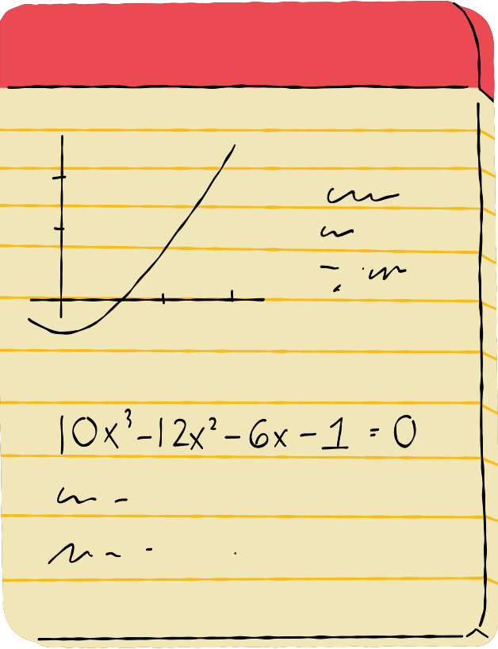













BT nhanh:
Đọc tư liệu sau:
“Kim tự tháp cao 147m.Để xây dựng công trình này người ta sử dụng 2,3 triệu tảng đá, mỗi tảng nặng 2,5-4 tấn”
???? Chiều cao trung bình của 1 tầng của ngôi nhà là 3m. Thì chiều cao của Kim Tự Tháp cao gấp bao nhiêu lần ngôi nhà”
Gấp: 49 Lần

Slide 17



Củng cố : TRÒ CHƠI QUẢ CẦU MAY MẮN
LUẬT CHƠI:
  Số người chơi: Tập thể lớp
  Cách thức chơi: Nghe nhạc, và sẽ truyền bóng, nhạc dừng ở đâu, người đang cầm bóng sẽ trả lại 1 từ khoá liên quan đến bài học ngày hôm nay.
  Lưu ý: Bạn nói sau sẽ không được nói lặp lại từ khoá bạn nói trước.

